Slide 1
محاضرات في علم النفس الفيزيولوجي الفرقة الثالثة – علم النفس آداب بنها
محاضرة رقم 4
الجهاز العصبي المحيطي

Slide 2
الجهاز العصبي المحيطي
يتكون من جميع الاعصاب الواقعة خارج الجهاز العصبي المركزي ويقسم الى قسمين :
جهاز العصبي الطرفي/ الجسمي :
يتألف من خلايا عصبية حسية مرتبطة بعمل جميع العضلات الارادية المرتبطة مع الهيكل العظمي والتي تحرك الجسم والاطراف. هذا الجهاز يراقب حركات اليدين والرجلين والوجه . بالرغم من انها ارادية احيانا تتحرك شكل غير ارادي مثلما هو الحال في رد الفعل الانعكاسي.
2. الجهاز العصبي الذاتي :
يتكون من الخلايا العصبية الحسية التة توصل المحفزات من الاعضاء الداخلية الى الجهاز العصبي المركزي وايضا من الخلايا العصبية الحركية التي توصل الاوامر من الجهاز العصبي المركزي الى العضلات الموجود في الاعضاء الداخلية. كعضلة القلب , واوعية الدم وجهاز الهضم.

Slide 3
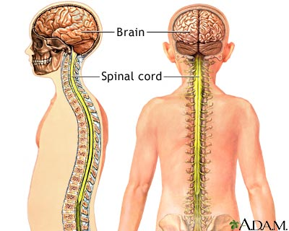
1. الجهاز العصبي الطرفي:
هناك نوعان من الأعصاب الطرفية ، يمكن الإشارة إليهما على النحو التالي:
النوع الاول: الأعصاب الدماغية :
عدد هذه الأعصاب اثنا عشر زوجا يغذي نصفها الجانب الأيمن من الجسم ( الدماغ والأحشاء ) والنصف الآخر يغذي الجانب الأيسر. وتخرج هذه الأعصاب من جذع المخ. وتنقسم هذه الأعصاب إلى ثلاث مجموعات:
الأعصاب الحركية: وتشمل كل من العصب المحرك لمقلة العين، والعصب البكري والعصب المبعد والعصب الشوكي.
الأعصاب الحسية: وتشمل العصب الشمي، والعصب البصري، والعصب السمعي.
الأعصاب المختلطة( حس حركية): وتشمل العصب التوأمي الثلاثي والعصب الوجهي والعصب اللساني.

Slide 4
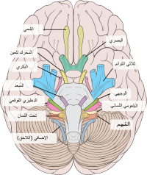
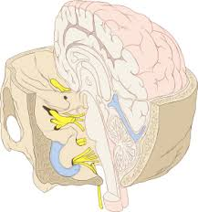

Slide 5
النوع الثاني: الأعصاب الشوكبة Spinal nerve :
توجد الأعصاب الشوكية Spinal nerve مرتبة في أزواج متعاقبة بانتظام على جانبي الحبل الشوكي. ويبلغ عددها (31) زوجاً تخرج من النخاع الشوكي. وتخرج من بين فقرات العمود الفقري.
وعادة ماتسمي الأعصاب الشوكية باسم المنطقة التي تنبع منها حسب الفقرة في العمود الفقري، والمناطق الشوكية مقسمة كالتالي:
1) ثمانية مناطق عنقية Cervical Segments
2) اثنتا عشر منطقة صدرية Thoracic Segment
3) خمس مناطق قطنية Lumbar Segment
4) خمسة مناطق عجزية Sacral Segment
5) منطقة عصعصية واحدة Coccygeal Segment

Slide 6
الإشارة العصبية
يستقبل كل جزء من الحبل الشوكي مدخلات حسية من منطقة معينة من الجسم. وتتم هذه العملية عن طريق السيال العصبي أو النبض العصبي (إشارات كهربائية أو تفاعلات كيميائية) وهي الرسائل التي تنقلها الأعصاب من أعضاء الحس (أجهزة الاستقبال) إلى الجهاز العصبي المركزي (الدماغ والحبل الشوكي) ومن الجهاز المركزي إلى أعضاء الاستجابة.

Slide 7
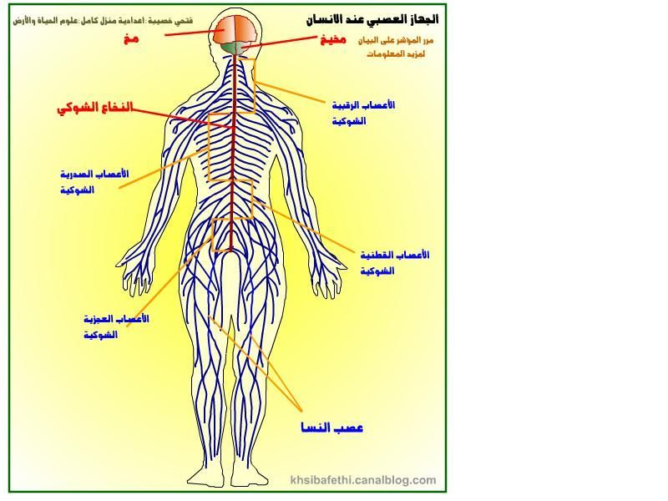

Slide 8
ثالثا: الجهاز العصبي المستقل ( او الذاتي) Autonomic Nerves
ويتكون من الأعصاب الداخلية في الجسم والتي من خلالها تتم السيطرة على الوظائف الحيوية وتنظيم عملها داخل جسم الإنسان من الأعصاب الموجودة في الجهاز الدوري والجهاز التنفسي والجهاز الهضمي ، وينقسم إلى قسمين:

Slide 9
أ - الجهاز العصبي السمبثاوي :
ويقوم من الوظائف الحيوية الهامة ، إذ يختص بإعداد الجسم للنشاط وعمل المجهود العضلي الكبير وبالسلوك الذي تتطلبه المواقف الطارئة أو المستعجلة أو القيام بالحركات العنيفة، مثل توسيع حدقة العين ، وزيادة عدد ضربات القلب، وخفض سرعة التنفس ،..... وتعمل الألياف العصبية في هذا الجهاز في حالات التوتر والانفعال
ب - الجهاز العصبي الباراسمبثاوي
يعمل الجهاز العصبي الباراسمثاوي عكس عمل الجهاز العصبي السمبثاوي، إذ أنه يقوم بالتحكم في الأحشاء الداخلية للإنسان في ظل الظروف الاعتيادية اليومية فمثلاً يقوم هذا الجهاز بإبطاء ضربات القلب وزيادة إفراز العصارات الهاضمة في المعدة والأمعاء ، والأنسولين ، وتضييق حدقة العين، وزيادة سرعة التنفس عن طريق قبض عضلات الشعب الهوائية، .... وتعمل الألياف العصبية في هذا الجهاز في حالات الاسترخاء

Slide 10
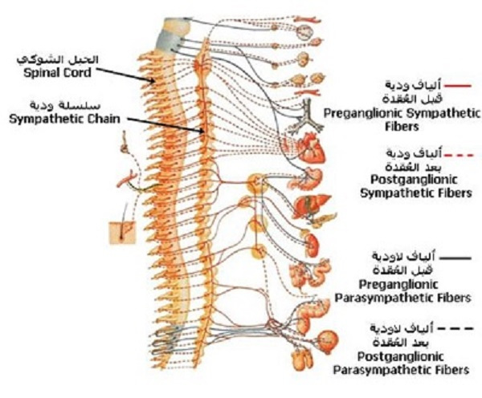

Slide 11
هذه الردود تعتبر ردود لاارادية لانها غير خاضعة لارادتنا وتقسم الى قسمين:-
الاعصاب الباراسمبثاوية
الاعصاب السمبثاوية
تعمل في الاوضاع اعتيادية.
افراز الاستيل خولين.
يؤدي الى تخفيض عمل القلب.
انخفاض ضغط الدم.
زيادة عمل جهاز الهضم والافراز.
تعمل في الاوضاع الغير اعتيادية.
افراز الادرينالين.
يؤدي الى زيادة عمل القلب.
زيادة التنفس.
زيادة ضغط الدم.
انخفاض عمل جهاز الهضم والافراز.
تحث غدد العرق على افراز العرق.
تحضر الجسم لحالة الراحة
تحضر الجسم لحالة الطوارئ

Slide 12
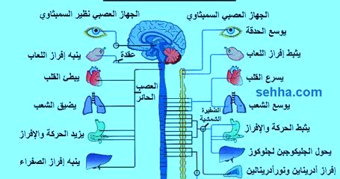
اقسام الجهاز العصبي المستقل

